Slide 1
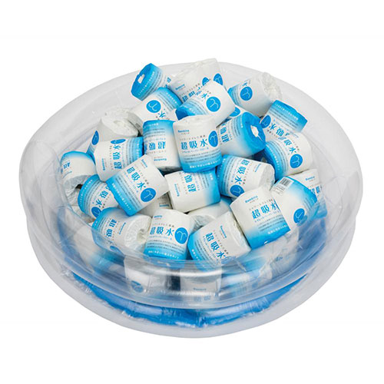
【提案書】
詰めホーダイ創業祭!ロールペーパー追加キット50人用
特徴
「大創業祭」とプリントされたトイレットペーパーの詰め放題ができるキットの、50人用の追加用アイテムです。その名のとおり創業祭イベントやキャンペーンなどで盛り上がること間違いなし。
商品写
納期
納期スペース
仕様
サイズ：角1封筒／40.8×27cm
備考：<セット内容> トイレットロール×300・角1封筒×50 ※トイレットロールと角1封筒はそれぞれ別送です。
お見積
お見積りスペース

